Slide 1
Nama Kelompok
Irwan Purba 180840001
Aveloisa Simanullang 180840028

Slide 2
FUZZY LOGIC
STUDI KASUS
Menghitung Tingkat Kesuburan Tanah Berdasarkan Keasaman (Ph) Tanah Dan Kadar Oksigen Tanah

Slide 3

1.Misalkan kita ingin menghitung Tingkat kesuburan tanah berdasarkan keasaman (ph) tanah dan oksigen tanah 2.Input untuk sistem tersebut adalah: PH Tanah (dalam satuan PH) dan oksigen tanah (dalam %). 3.Sedangkan output diinginkan adalah penetralan tanah (dalam satuan Ph dan %). 4.Misalkan,nilai crisp yang diterima oleh Ph tanah adalah 6,5 Ph dan nilai crisp yang diterima oksigen tanah 13% diatas permukaan tanah 5.Bagaimana cara menetralkan Ph tanah

Slide 4

1.Fungsi keanggotaan trapesium untuk Tingkat kesuburan tanah berdasarkan keasaman (ph) tanah
Keasaman(PH) Tanah Tanah
Asam
Netral
Basa
PH
0
5
4
8
7
14

Slide 5

Semantik atau derajat keanggotaan untuk asam dihitung) menggunakan (-(x-d)/(d-c),c<x≤d
X=6,5 c=4 d=8
-(6,5-8)/(8-4)= 3/8
Derajat keanggotaaan untuk basa dihitung menggunakan (x-a)/(b-a),a<x<b
X=6,5 a=4 b=8
(6,5-4)/(8-4)=5/8
Perhitungan Keasaman tanah

Slide 6
2.Fungsi keanggotaan trapesium untuk Tingkat kesuburan tanah berdasarkan kadar oksigen tanah
Rendah
Sedang
Tinggi
Kadar Oksigen
Tanah
%
0
9
5
12
15
21
Membership Function kadar oksigen

Slide 7
Perhitungan kadar oksigen tanah
Semantik atau derajat keanggotaan untuk Kadar oksigen tinggi menggunakan (x-a)/(b-a),a<x<b
X=13 a=12 b= 15
(13-12)/(15-12)=1/3
Derajat keanggotaaan untuk kadar oksigen sedang
(-(x-d)/(d-c)),c<x≤d
X= 13 c=12 d=15
-(13-15)/(15-12)=2/3

Slide 8
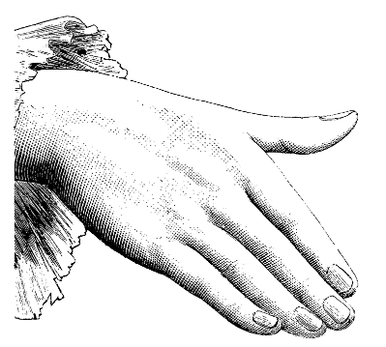
Large image slide
3.Fungsi keanggotaan trapesium untuk menetralkan tanah asam dan basa.
Menetetralkan tanah asam dan basa
Material organik
Bubuk Kapur
Pupuk Belerang
%
0
4
3,5
5,5
6,5
7

Slide 9

Thank You
Irwan amriando Purba
Aveloisa simanullang

